Slide 1
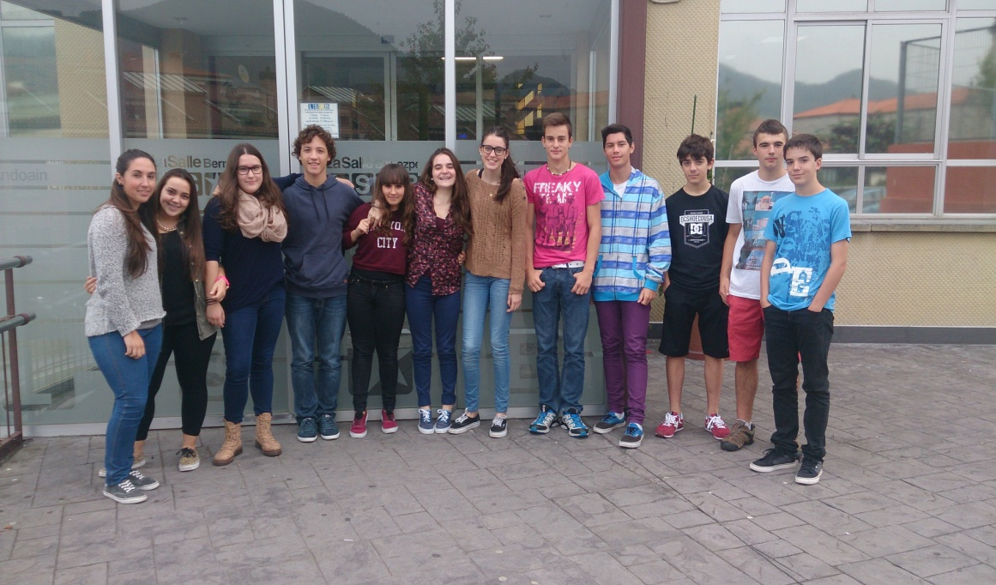
Euskalmentak
S.coop

Slide 2
Dastatu
Las imágenes que han sido utilizadas en este catálogo son cedidas por la empresa Dastatu.

Slide 3
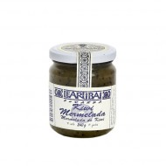
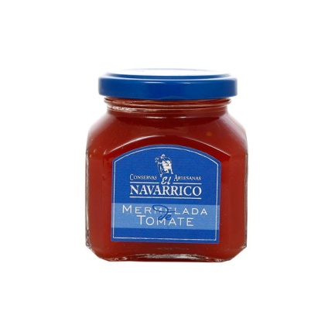
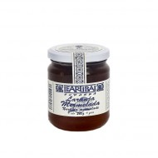
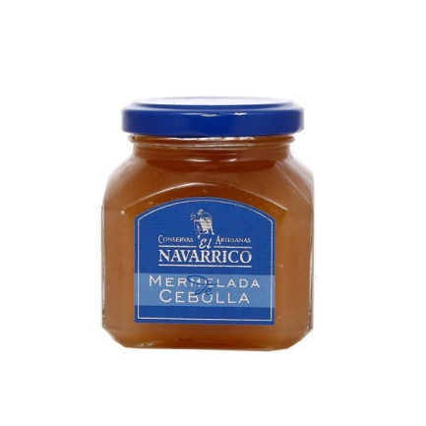
Dastatu
Mermelada
de kiwi
Mermelada tomate Navarrico
PVP 2,75unidad
PVP 2,80€ unidad
REF: 1001
Preparado con 55 gr. de fruta y 45 gr. de azúcar por cada 100 gr. de producto.
REF: 1003
Tomate, azúcar, zumo de limón
Mermelada de naranja
Mermelada cebolla Navarrico
PVP 2,75€ unidad
PVP 2,80€ unidad
REF: 1002
REF: 1004
Preparado con 55 gr. de fruta y 45 gr. de azúcar por cada 100 gr. de producto.
Cebolla, azucar, sal

Slide 4
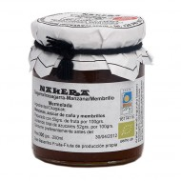
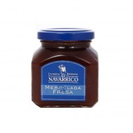
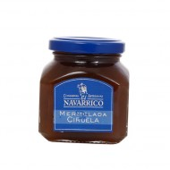
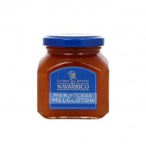
Dastatu
Mermelada de albaricoque navarrico
Mermelada fresa navarrico
3,20€ unidad
3,20 unidad
REF: 1005
REF: 1007
Albaricoque, concentrado de agave, pectina natural y zumo de limón.
Fresa, concentrado de ágave, pectina y zumo de limón.
Mermelada ciruela navarrico
3,20€ unidad
Mermelada melocoton navarrico
3,20€ unidad
REF: 1006
Ciruela, concentrado de agave, pectina natural y zumo de limón
REF: 1008
Melocotones, azúcar de caña y pectina de frutas.

Slide 5
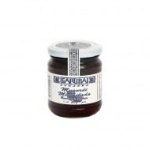
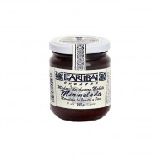
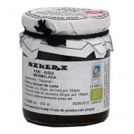
Dastatu
Mermelada de frambuesa
Mermelada de manzana y membrillo eco Nahera
PVP 3,30€ unidad
PVP 3,50€ unidad
REF: 1009
REF: 1011
Frambuesa, azucar y pectina
55% de Manzana y membrillo de cultivo ecológico, y 45% de azúcar de caña ecológica
Mermelada de grosella y pera
Mermelada kiwi eco nahera
PVP 3,30€ unidad
PVP 3,70€ unidad
REF: 1010
REF: 1012
Grosella, pera, azucar y pectina
55% de Kiwi de cultivo ecológico, y 45% de azúcar de caña ecológica.

Slide 6
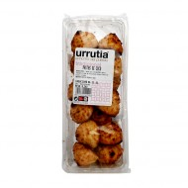
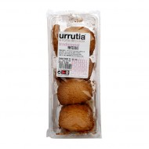
Dastatu
Pastas de coco
REF. 1101
PVP 1,85€ unidad
huevo, coco rallado 30%, azucar, trazas de soja, sésamo, gluten, frutos con cascara , leche
Mantecados
REF. 1102
PVP 2,20€ unidad
harina integral de trigo, manteca de cerdo 30%, azucar, yema de huevo y huevos, trazas de leche, soja, sésamo, sulfitos

Slide 7
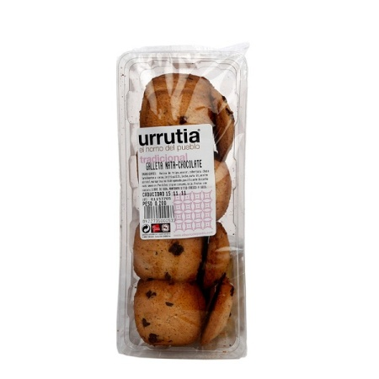
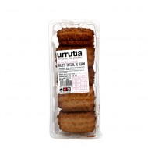
Dastatu
Galletas nata y chocolate
PVP 2,30€ unidad
REF: 1103
Harina, trigo, aúucar, cobertura, chocolate, (manteca de cacao, lecitina) 12%, leche, nata 6% aceite girasol.
Galleta integral con sésamo urrutia
PVP 2,50€ unidad
REF. 1105
Harina integral de trigo, semillas de sésamo, azúcar integral de caña, leche, margarina no hidrogenada, huevos, melaza de caña.

Slide 8
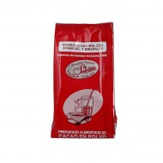
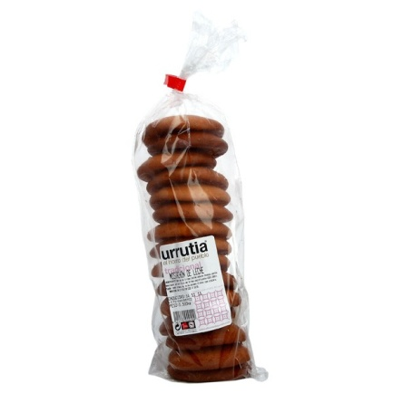
Dastatu
Cacao en polvo
PVP 2,30€ unidad
REF: 1104
Cacao
Mostachón de leche
PVP 2,50€ unidad
REF: 1106
Harina de trigo, leche, azucar, huevos, aceite de girasol y oliva, fibra de trigo.

Slide 9
CASA ECEIZA

Slide 10
CASA ECEIZA
Casa Eceiza se fundó en el año 1924se ha caracterizado siempre por la elaboración de productos de gran calidad, siendo por tanto la pastelería artesanal de referencia en la comarca de Tolosa.
Luis Eceiza, hijo del fundador de la pastelería Nicolás Eceiza, fue el creador de las hoy tan famosas Tejas y Cigarrillos de Tolosa; a petición del Asador Julian, que necesitaba un postre del nivel y calidad de la carne que allí se sirve.
El esfuerzo de generaciones, ha convertido Casa Eceiza en una empresa respetada por sus clientes.
Famosa por sus tejas y cigarrillos y su bollería con hojaldrada.

Slide 11
A TENER EN CUENTA:
La empresa Casa Eceiza vende sus productos por cajas enteras.
En cada diapositiva se indica la cantidad de estuches que contiene cada caja.
Por ejemplo, si pedís galletas de frambuesa, la compra mínima será de una caja que contiene 12 estuches.

Slide 12
GALLETAS
GALLETA FRAMBUESA-MACADAMIA 100 G
1 Caja: 12 estuches
Precio: 1,84€
Código: 200
Deliciosas galletas caseras de mantequilla con frambuesas naturales y nueces de macadamia. Esta receta es única y original de Casa Eceiza.
GALLETA MANZANA-PASAS 100 G
1 Caja: 12 estuches
Precio: 1,84€
Código: 201
Deliciosas galletas caseras de mantequilla con manzanas verdes naturales y pasas. Esta receta es única y original de Casa Eceiza

Slide 13
GALLETA ALMENDRA BAÑADA CHOC. 100 G
1 Caja: 12 estuches
Precio: 1,98€
Código: 203
Especial para los amantes de la combinación del chocolate y los frutos secos. Al probar estas galletas caseras notaras el contraste del sabor dulce del chocolate y el salado de la galleta.
GALLETA VAINILLA ALMENDRA 100 G
1 Caja: 12 estuches
Precio: 1,84€
Código: 204
Estas galletas caseras están elaboradas utilizando ingredientes 100% naturales y combinando el sabor intenso y la textura firme de la almendra con la vainilla.

Slide 14
GALLETA NARANJA BAÑADA CHOC. 100 G
1 Caja: 12 estuches
Precio: 1,98€
Código: 202
En opinión de los consumidores lo que hace especial a estas galletas es lo impresionante de la mezcla de la acidez de la naranja con la máxima dulzura del chocolate que provoca una experiencia que no te dejará indiferente.
SURTIDO GALLETAS 200 G
1 Caja: 8 estuches
Precio: 4,36€
Código: 205
Gran surtido con todas las galletas que se ofrecen en el catálogo de Casa Eceiza.

Slide 15
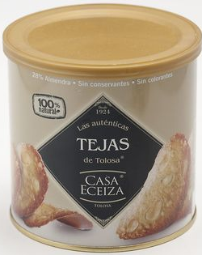
TEJAS Y CIGARRILLOS
TEJA BOTE 150 G
1 Caja: 12 estuches
Precio: 3,55€
Código: 206
Deliciosas formas a base de almendra, 100% naturales, sin conservantes ni colorantes
TEJA Y CIG. BOTE 160 G
1 Caja: 12 estuches
Precio: 3,55€
Código: 210
Su elaboración es totalmente artesanal, dándoles su característica forma totalmente a mano después de salir del horno.

Slide 16
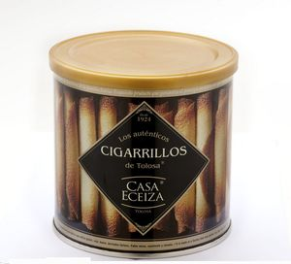
CIG. CHOC. BOTE 200 G
1 Caja: 12 estuches
Precio: 3,55€
Código: 208
Los mejores chocolates belgas compaginan muy bien con nuestros cigarrillos a base de mantequilla, bañados uno a uno a mano.
CIG. BOTE 160 G
1 Caja: 12 estuches
Precio: 3,55€
Código: 209
Su elaboración es totalmente artesanal, dándoles su característica forma totalmente a mano después de salir del horno

Slide 17
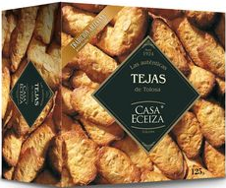
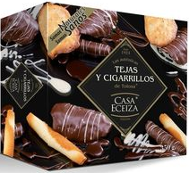
TEJAS 125 G
1 Caja: 14 estuches
Precio: 2,89€
Código: 207
Deliciosas formas a base de almendra, 100% naturales, sin conservantes ni colorantes.
TEJA Y CIG. CHOCOLATE 350 G
1 Caja: 10 estuches
Precio: 6,84€
Código: 211
Los mejores chocolates belgas compaginan muy bien con nuestros cigarrillos a base de mantequilla, bañados uno a uno a mano.

Slide 18
Datos de la empresa:
La Salle Berrozpe
Euskalmentak S.Coop.
Avda. La Salle, 5
ANDOAIN( GUIPUZCOA )
Número de contacto: 943 59 05 57
Email: Euskalmentaks.coop@gmail.com
Recordad, que los productos cedidos por ¨Casa Eceiza¨ son vendidos por cajas completas.
Portes a cargo del comprador.

